Slide 1
太平洋島嶼国における気候変動を要因とする人の移動の現況ー若者層に着目してー
2025年10月11日（土）
日本環境教育学会全国大会（釧路）発表資料
福田 美紀
公益財団法人地球環境戦略研究機関（IGES）
サステイナビリティ統合センター 主任研究員

Slide 2

研究の背景：気候変動と「人の移動」
海面上昇、異常気象、海水侵入→食料・水・土地の安全保障が脅やかされていることが移動を促す主な要因
世界銀行Groundswell報告書（2021）
  → 2050年までに2億1600万人が国内移住を余儀なくされる懸念
  → 東アジア・太平洋地域：4900万人の国内避難民発生の可能性を指摘
移動の多様性 → “Climate Mobility”
e.g. 避難・強制移動（displacement）、移住（Migration）、計画的移転
（Planned Relocation）、非移動/留まること（Immobility/Staying in Place）

Slide 3

研究の背景：“気候難民”と政策ギャップ
気候変動を要因とした人の移動は難民条約（1951）の範囲外
例）イオアネ・テイティオタ氏が難民認定申請も
ニュージーランド高裁は却下（2013年）、キリバスへ送還。
国際司法裁判所「気候変動に関する国家の義務についての勧告的意見」（2025年7月）
→「ノン・ルフル―マン原則」の確認
→ 南太平洋大学（USP）学生活動→バヌアツ主導
・気候変動に関する先進国（GHG排出国）の責任を明記
→ 法的拘束力はないが、大きな前進
Photo: Pacific Islands Students Fighting Climate Change

Slide 4
研究の目的、リサーチスコープ
目的：
    気候安全保障の観点から日本の外交政策に対して提言を行う
    「外務省外交・安全保証調査研究事業費研究補助金総合事業」
リサーチクエスチョン：
・気候移動に関する各国および地域の具体的な経験、それに対応する政策
アプローチはどのようなものがあるか
・（予備的考察）若者層が直面する課題や機会はどのようなものがあるか
調査対象：送出国：フィジー、ツバル、バングラデシュ、タイ(東南アジア)
受入国： オーストラリア、ニュージーランド
調査手法：文献調査、関係者へのインタビュー調査、コミュニティ調査
Notes:
政策提言: 国家、二国間、および地域的なアプローチを通じて、気候移動へのより良い備え（プリペアードネス）のための政策提言を行うこと
気候変動の影響を受けやすい太平洋島嶼国から、地理的に近接するオーストラリアとニュージーランドへの人の移動に焦点を当てる。
これらの国は歴史的に労働力として太平洋島嶼国の人々を受け入れてきたが、既存の移住スキームは気候変動の適応策を意図したものではなく、主に若く健康な労働者を対象としている。

Slide 5

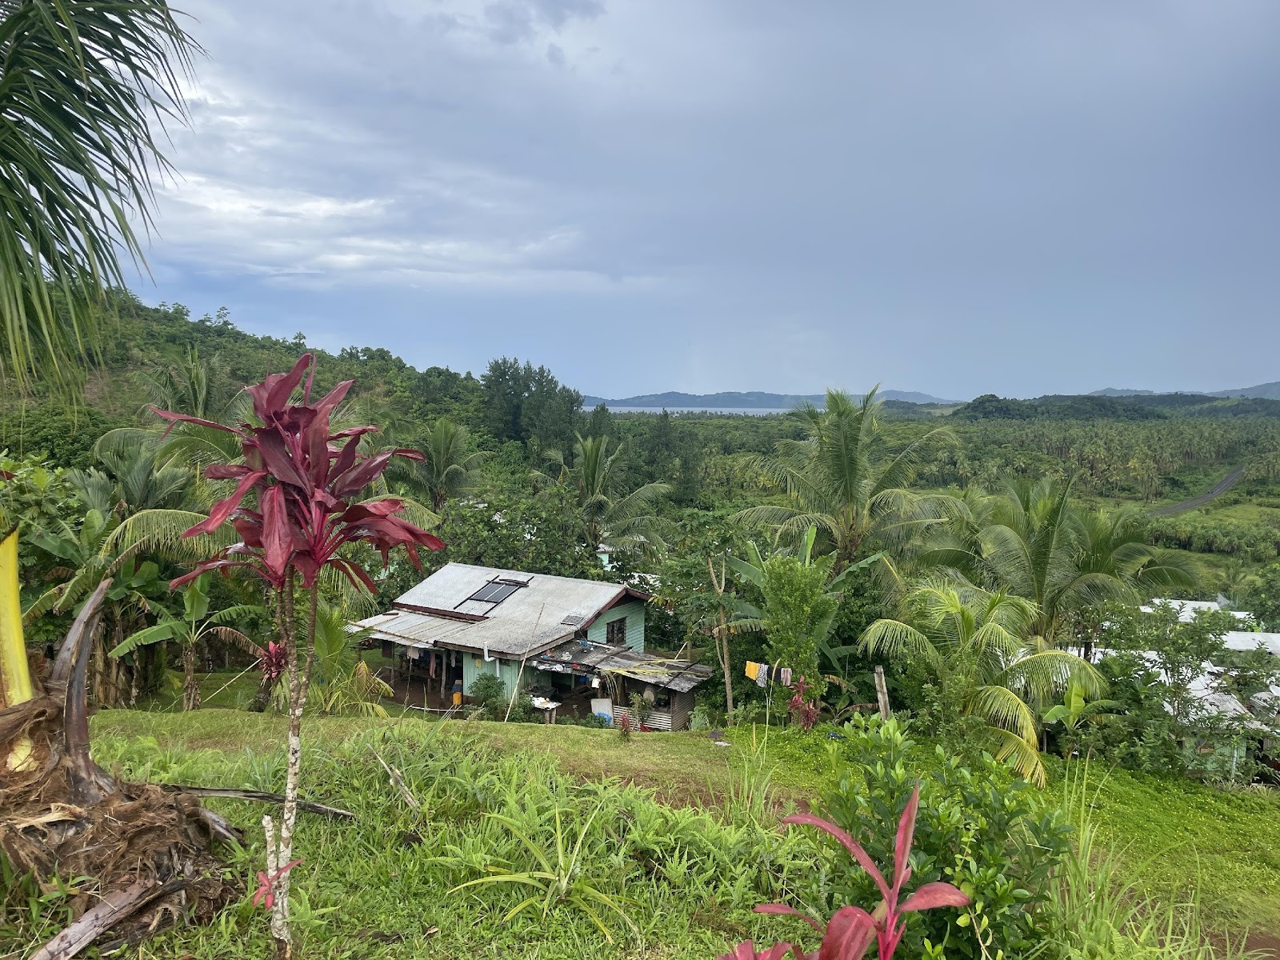
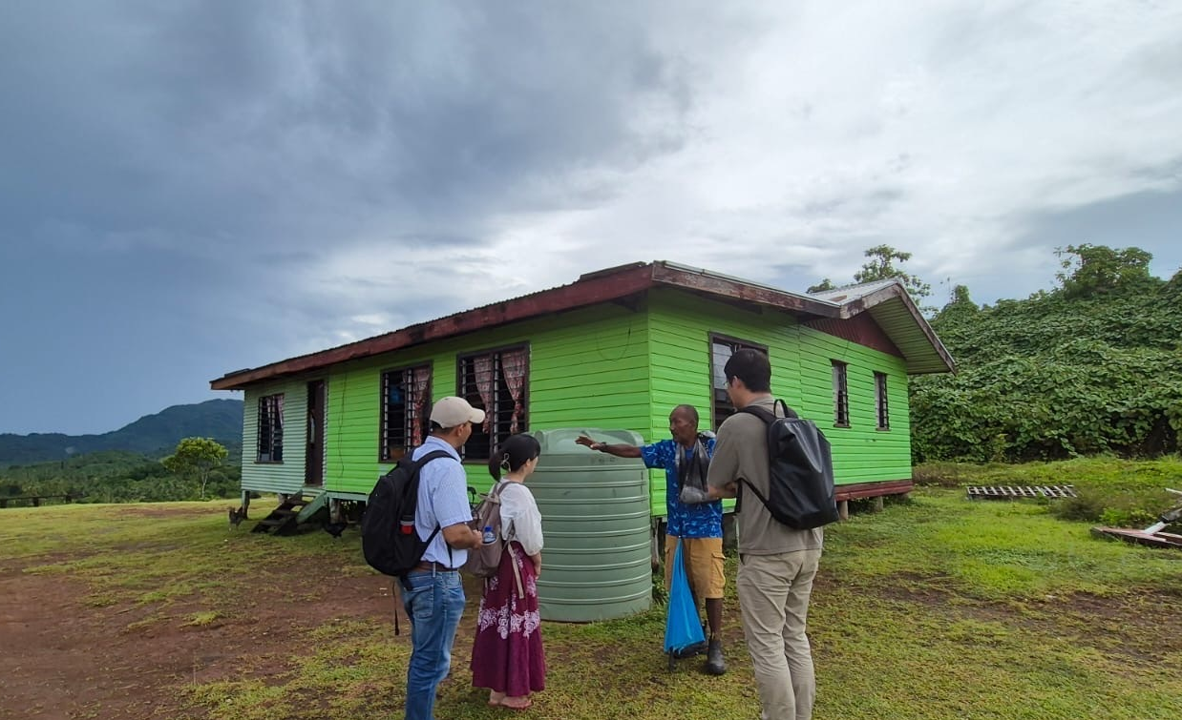
事例①フィジー（国内・計画移転）
ブニドゴロア（Vunidogoloa）
計画移転を経験した初期の村の一つ

Slide 6
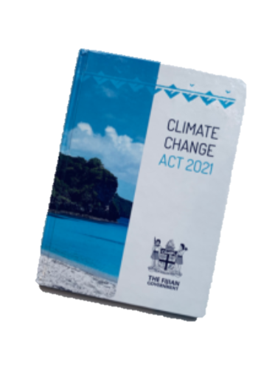
事例①フィジー（国内・計画移転）
国内政策：
「気候変動行動（The Climate Change Act）2021」
  計画的移転のプロセスを規定
移転を成功に導くための多面的なアプローチの必要性:
経済的安定性：移転先での持続可能な生計と市場へのアクセス
文化的維持：伝統的な生活様式とコミュニティの構成要素
（例：教会、集会所）の維持・支援
子どもの教育機会の向上
適切な事後対応を伴う慎重な計画的移住は、地域社会の
ウェルビーイングと紛争の解決（防止）のために不可欠

Slide 7

事例①フィジー（国内・計画移転）
移転による子どもの教育機会の向上
より良い教育機会→都市部・さらに先進国への人口流出にも繋がる？
伝統文化の担い手が少なくなる懸念も
パートナーから援助を受ける際のプロセス
→ ステークホルダー参加型の意思決定
（若者・女性等）
依然として文化的に若者が議論や
意志決定に意見を言いにくい部分も
（Craney, 2022など）

Slide 8

事例②オーストラリア（域内受け入れ国）
Photo: X (Twitter) post of AUS Prime Minister Anthony Albanese (10 November 2023)

Slide 9

事例②オーストラリア（域内受け入れ国）
受入の動機：労働力不足の補完、GHG排出国としての責任と安全保障上の利益（地域内での影響力維持）
太平洋オーストラリア労働モビリティスキーム（PALM: 2022年）太平洋島嶼国出身者が一時的に労働力不足（農業、介護など）を補うと共に、スキル獲得・収入により祖国の発展にも寄与か
ファレピリ連合条約（Falepili Union Treaty: 2025年）ツバル国民の移住の道筋と安全保障上の協力を提供（年間280枠。初年度は8750件の抽選登録）
ツバル国民の尊厳を伴う人の移動を明確に支援し、ツバルの国の未来、アイデンティティ、および文化を守ることを目指す。
c.f. 太平洋エンゲージメント・ビザ（PEV: 2024年）太平洋地域の市民を対象に永住の機会を提供（年間3000枠）

Slide 10

事例③ニュージーランド（域内受け入れ国）
太平洋アクセス・カテゴリー（PAC） 1990年代から年間最大650人を対象に（フィジー、キリバス、トンガ、ツバル）永住権を付与
  → 既に太平洋コミュニティが存在、セーフティーネットとして機能
c.f. 季節雇用者プログラム（RSE）（2004年）
「人道的」と見なされるものの、厳格な要件（年齢・雇用・言語力など）が、脆弱な人々を除外しているとの批判も
政策転換：2017年に実験的な「人道ビザ」提案も、6ヶ月後に撤回
→太平洋側の排出量削減と適応支援の優先を背景に開発援助に統合
→気候変動に由来する人の移動は、実質上既存のスキームで行われている

Slide 11
豪・NZの比較調査から
１．強固なコミュニティとセーフティーネット：
NZは太平洋からの移民受け入れの歴史が長く、強固で定着したコミュニティが存在
既存コミュニティが、新規移住者に対する経済的・社会的・文化的セーフティー・ネットとして機能
２．移動の主な動機と特徴：
既存移民の主な動機は、自身や子どもに対するより良い経済（就業）及び教育機会の希求 → NZからオーストラリアへのさらなる移動（二次移動）も見られる
３．世代交代と新たな課題：
2世・3世は、メンタルヘルスの問題やコミュニティが強固である故に、必要な外部支援に繋がりにくいなど、社会資本の不足に直面することも
祖国と気候変動への関心が高い（気候不安の世代）
豪・NZ在住の太平洋ルーツを持つ若者が、地域の課題を提示し、国内の意思決定に影響を与え始めている（c.f., Australian LCOY, 2024）

Slide 12
まとめと予備的考察
１．脅威の複合性と政策のギャップ
移動の要因は複合的：人の移動は気候変動のみではなく、経済的及び教育的な向上への希求が強く関与
脆弱性の増大：若年層は移住で恩恵を得る一方で、移住先で社会的・経済的に脆弱な立場に置かれる可能性があり、祖国の適応能力を侵食（頭脳流出）するリスクもある
２．公正な移行と責任
移動は「最後の手段 (Last Resort)」その国自身のレジリエンスを高め、移動も含めた選択肢を可能にすることが基本原則
移動者を「難民」や「労働力」として扱うのではなく文化やアイデンティティ、社会構造、公正さを尊重するアプローチが必要
日本でも、環境正義や公正な移行の観点から、移動者の受入や若者世代の気候不安、意思決定への参画などについても議論されるべきではないか

Slide 13
主要参考・引用文献
Australian Local Conference of Youth (LCOY). (2024). The National Child and Youth Statement on Climate Change. Retrieved from https://assets-us-01.kc-usercontent.com/99f113b4-e5f7-00d2-23c0-c83ca2e4cfa2/ead8e9cb-1a06-4f64-9f2a-c776d23b143e/UA-LCOY-Report_20240828-final%20digital.pdf
Cattaneo, C., Massetti, E., Farinosi, F., & Dasgupta, S. (2024). Climate variability and worldwide migration: Current evidence and future projections. Environmental Research Letters, 19(12), 124083. https://doi.org/10.1088/1748-9326/ad91cb
Clement, V., Rigaud, K. K., de Sherbinin, A., Jones, B., Adamo, S., Schewe, J., Sadiq, N., & Shabahat, E. (2021). Groundswell Part 2: Acting on Internal Climate Migration. The World Bank. Retrieved from http://hdl.handle.net/10986/36248
Communication No 2728/2016, Ioane Teitiota v. New Zealand, UN Doc CCPR/C/127/D/2728/2016 (2019, October 24). Retrieved from https://juris.ohchr.org/casedetails/2798/en-US
Craney, A. (2022). Youth in Fiji and Solomon Islands: Livelihoods, Leadership and Civic Engagement. ANU Press, The Australian National University, Canberra. (ISBN (print): 9781760465148).
Gemenne, F., & Blocher, J. (2017). How can migration serve adaptation to climate change? Challenges to fleshing out a policy ideal. The Geographical Journal, 183(4), 336–347. https://doi.org/10.1111/geoj.12205
Internal Displacement Monitoring Center. (2024). 2024 Global Report on Internal Displacement. Retrieved from https://disasterdisplacement.org/wp-content/uploads/2024/05/IDMC-GRID-2024-Global-Report-on-Internal-Displacement.pdf
International Court of Justice (ICJ). (2025, July 23). Advisory Opinion on States’ Obligations in Respect of Climate Change (Advisory Opinion). Retrieved from https://www.icj-cij.org/sites/default/files/case-related/187/187-20250723-adv-01-00-en.pdf
Nicholson, C. T. (2021). ‘Climate Mobility’ Is Not a Proper Subject of Research and Governance. In A. Zahar & B. Mayer (Eds.), Debating Climate Law (pp. 215–226). Cambridge University Press. https://doi.org/10.1017/9781108879064.017
Nicholson, C. T. M., & Mayer, B. (2023). Climate Migration: Critical Perspectives for Law, Policy, and Research. Hart Pub Ltd.
Soukharev, B. (2025). Global Warming and Mass Migration: Climate change and its impact on migration to the North. Springer.
White, G. (2011). Climate Change and Migration: Security and Borders in a Warming World. Oxford University Press, USA.

